Slide 1
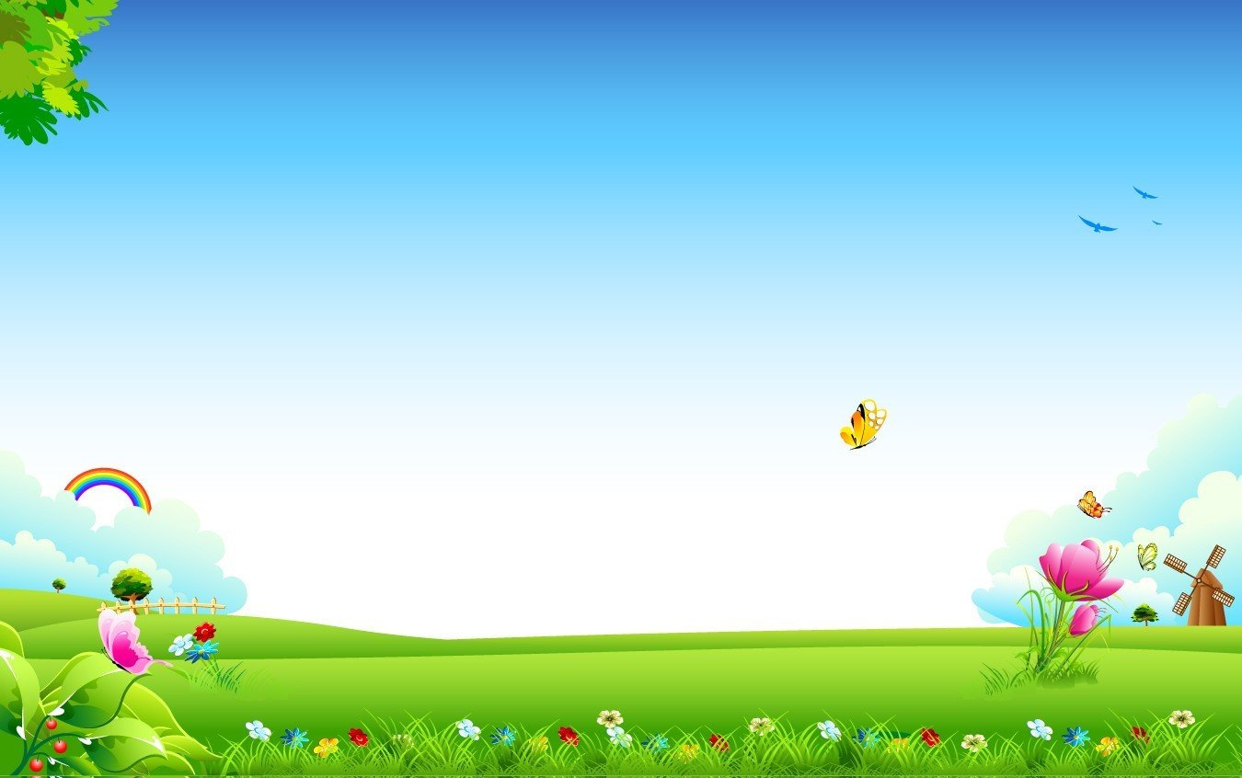



Пізнаємо природу
5 клас
Урок 39
Як живляться і дихають
рослини

Slide 2

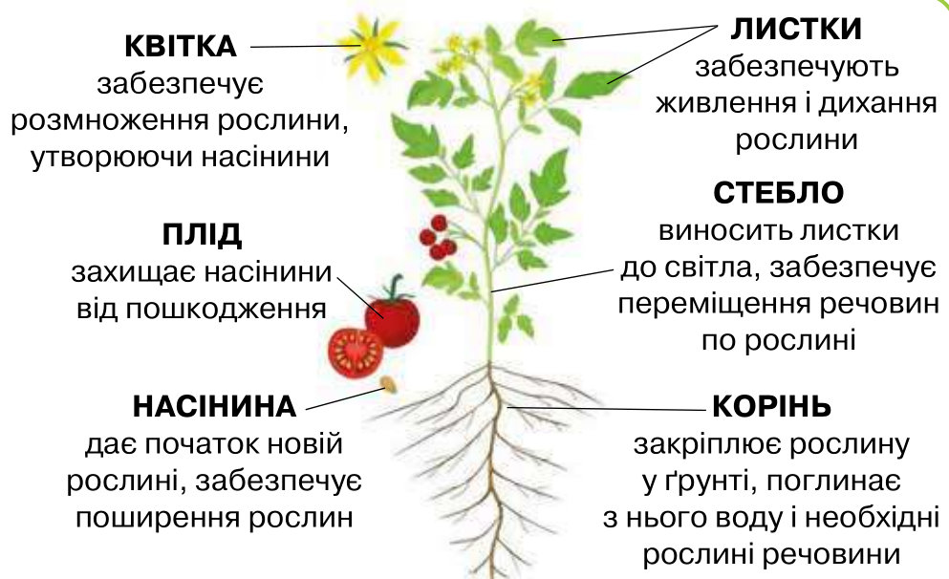

Пригадай органи рослини та їхнє призначення. Відшукай надземні органи на одній з кімнатних рослин.

Slide 3
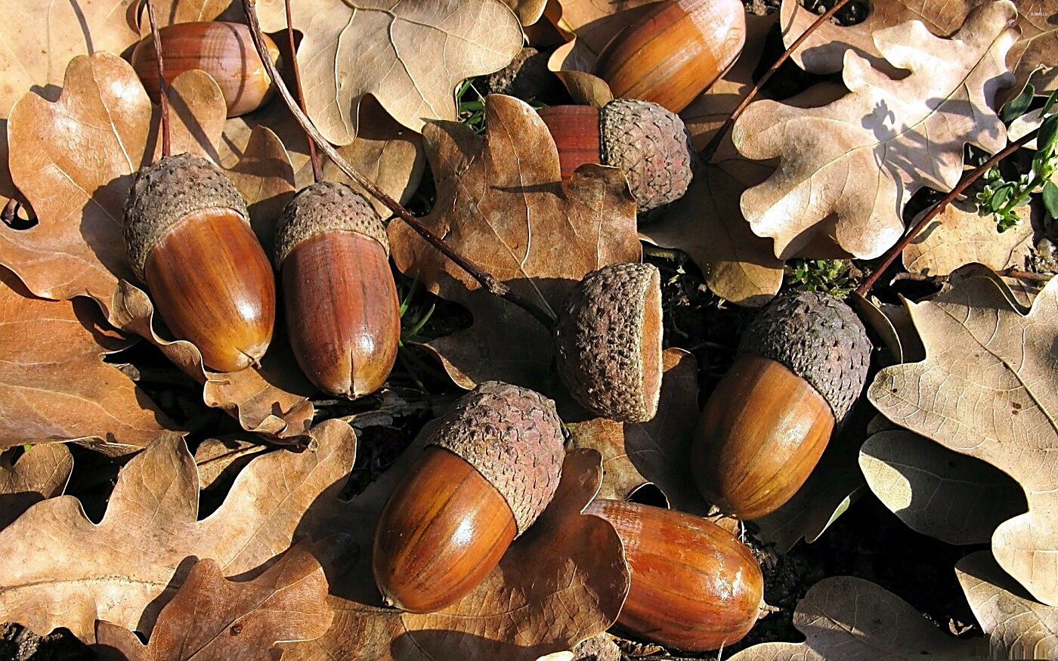
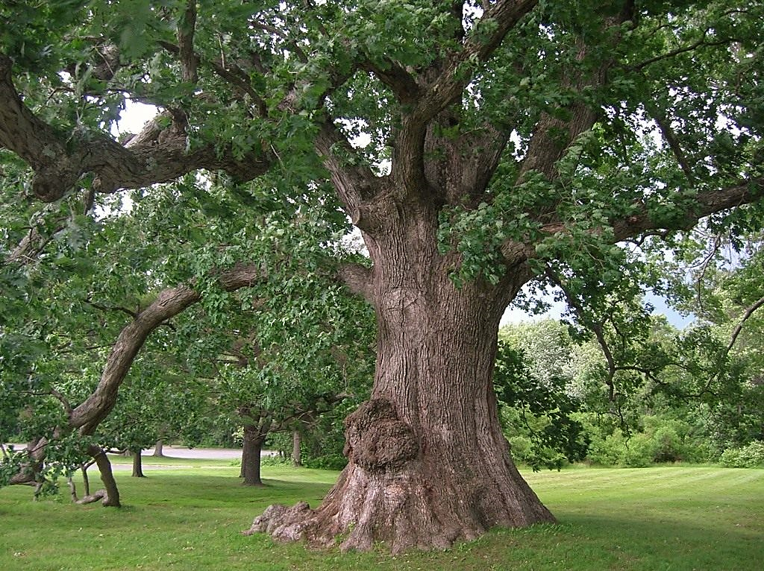
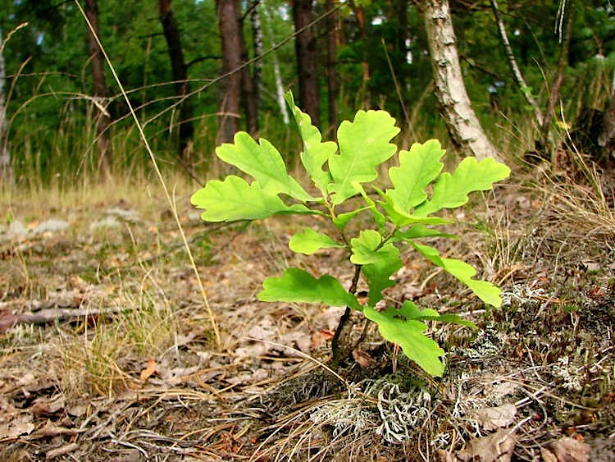
Дорослий дуб — це високе дерево з потужним стовбуром і гілками, яке виросло з маленького жолудя. Звідки дерево бере поживні речовини, щоб вирости до таких розмірів?

Slide 4
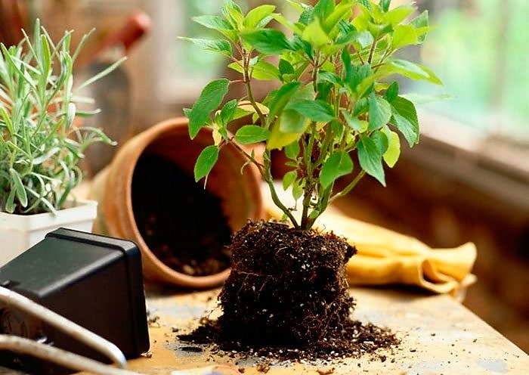
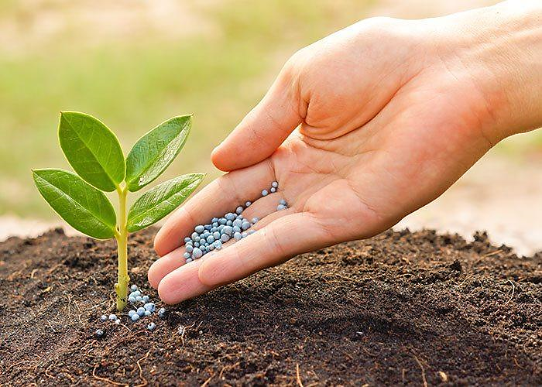
Спочатку науковці вважали, що рослинам, як і тваринам, для росту потрібний корм. З’явилося припущення, що корм рослини отримують з ґрунту. Згодом з’ясувалося, що завдяки кореню з ґрунту в рослини надходить вода і певні поживні речовини.

Slide 5

Повну презентацію дивіться у відеоуроці.

